Slide 1
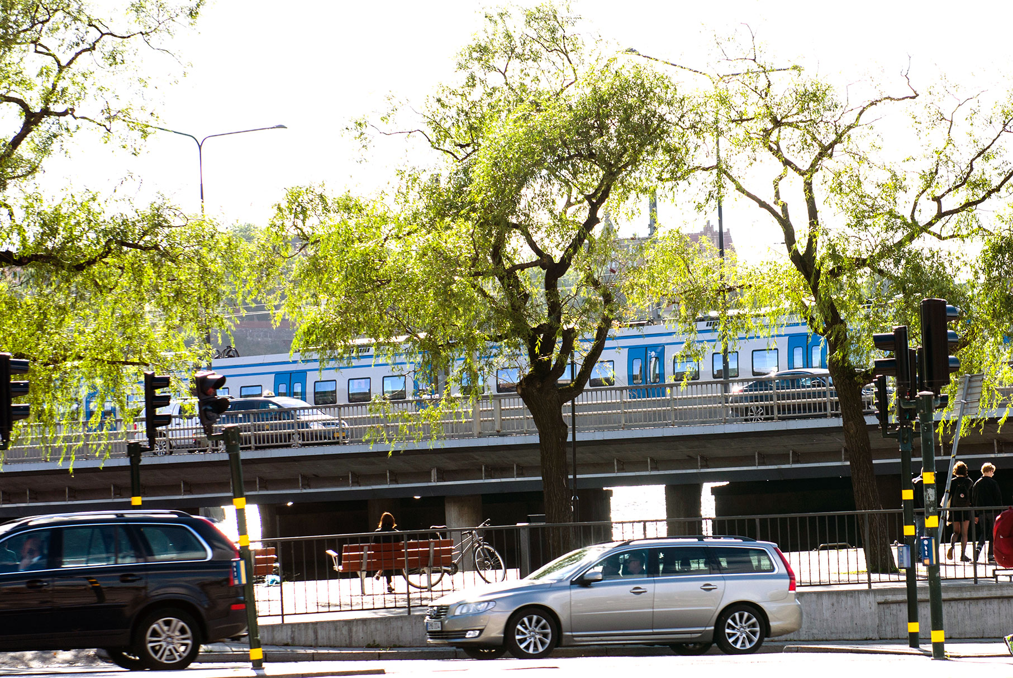
Nystart för nollvisionen
Presentation vid GNS den 29 september 2016
Ylva Berg, Näringsdepartementet
Foto: Maria Nilsson/Regeringskansliet

Slide 2
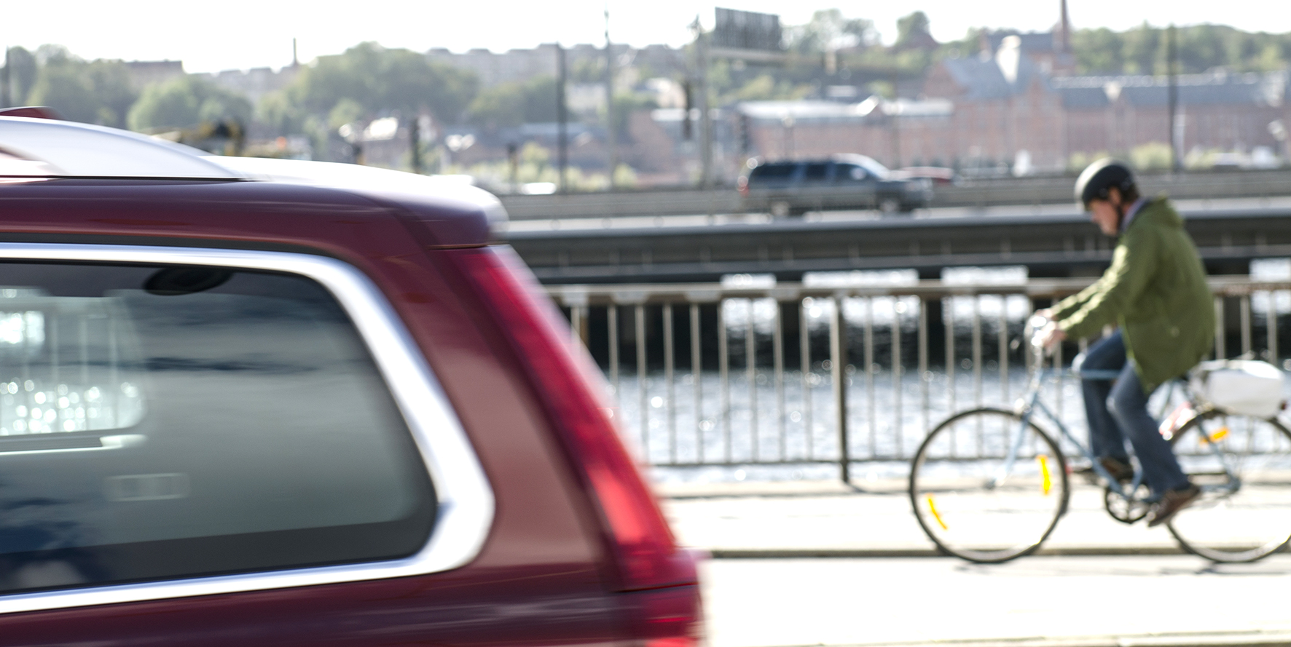
Nystart för nollvisionen
Syfte att intensifiera arbetet för trafiksäkerheten i Sverige
Ger uttryck för regeringens fortsatta ambitioner inom trafiksäkerhet
Den ska fungera som en plattform för det fortsatta gemensamma arbetet
Foto: Maria Nilsson/Regeringskansliet

Slide 3
Samverkan under arbetets gång
Arbetsgrupp
Trafikanalys
Trafikverket
Transportstyrelsen
Statens Väg- och Transport-forskningsinstitut (VTI)
Sveriges Kommuner
och Landsting (SKL)
Polismyndigheten
Samverkan
Företrädare för trafikantgrupper från
alla trafikslag
Företrädare för transportnäringarna
Myndigheter
Kommuner och regioner
Fordonsindustri
Foto: Maria Nilsson/Regeringskansliet
Notes:
Arbetet är beroende av alla aktörers bidrag

Slide 4
Nollvisionen
”Det långsiktiga målet för trafiksäkerheten skall vara att ingen skall dödas eller skadas allvarligt till följd av trafikolyckor inom vägtransportsystemet (nollvisionen).”
”Vägtransportsystemets utformning och funktion skall anpassas till de krav som följer av nollvisionen.”
”Transportsystemets utformning, funktion och användning ska anpassas till att ingen ska dödas eller skadas allvarligt samt bidra till att det övergripande generationsmålet för miljö och miljökvalitetsmålen uppnås samt bidra till ökad hälsa.”
Foto: Maria Nilsson/Regeringskansliet
Notes:
Från propositionen Nollvisionen och det trafiksäkra samhället i kursivt
övrigt är dagens mål
Nollvisionen står fast
andra mål viktiga
koppling agenda 2030

Slide 5
Utmaningar och möjligheter
Notes:
Dokumentet summerar de relevanta utmaningar och möjligheter som vi ser vad gäller trafiksäkerheten framöver
Utmaning: att det faktiskt dör 400 personer årligen i trafiken

Slide 6
Utmaningar och möjligheter
Notes:
att nå målet 2020 trots att vi kanske är i en stagnation i nedgången just nu
låg regelefterlevnad av hastighet
fortfarande 25 % av dödsolyckorna där alkohol är inblandat
möjligheter finns i ny teknik i fordonen
hur gör vi med oskyddade trafikanters singelolyckor?

Slide 7
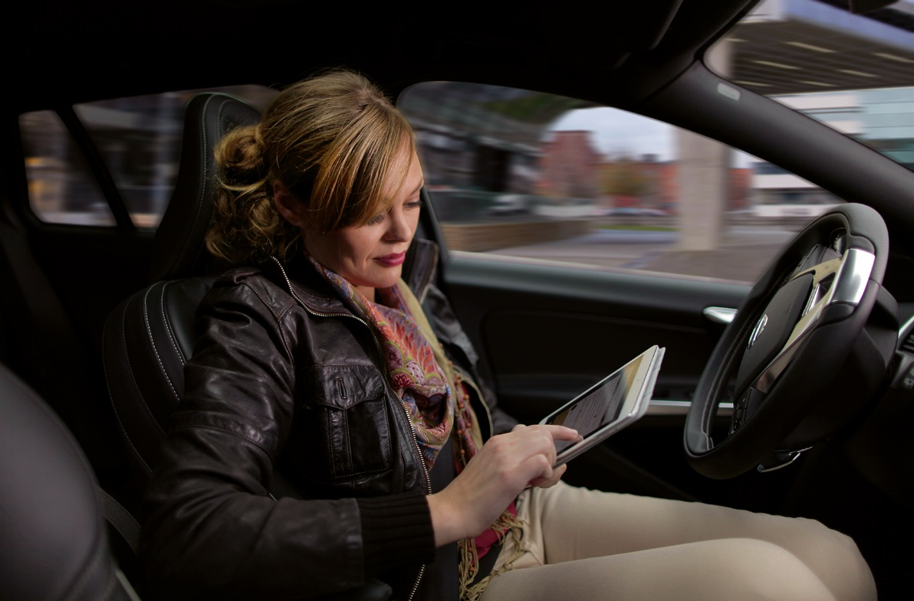
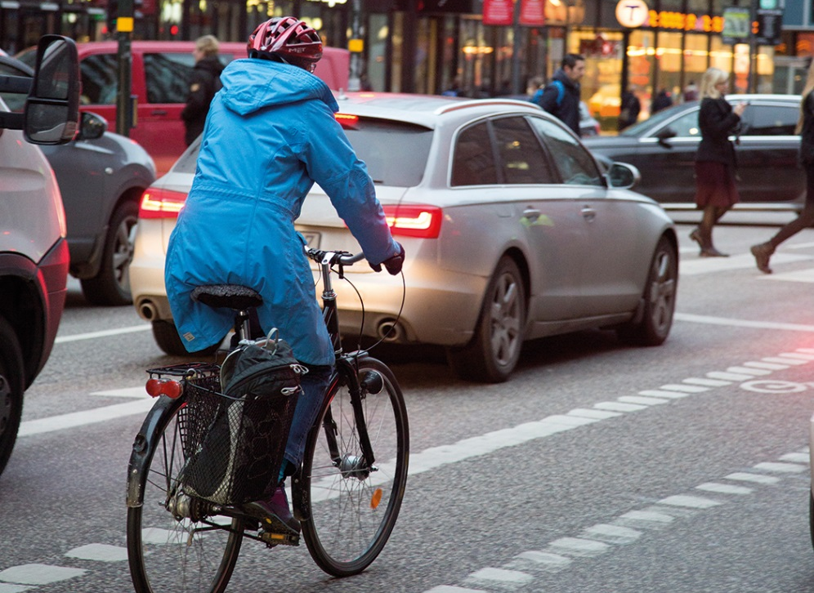
Utmaningar och möjligheter
Foto: Volvo Cars
Foto:Lars Peter Roos
Notes:
trafiksäkerheten kommer påverkas av
åldrande befolkning
urbaniseringen och ändrade resmönster
digitalisering

Slide 8
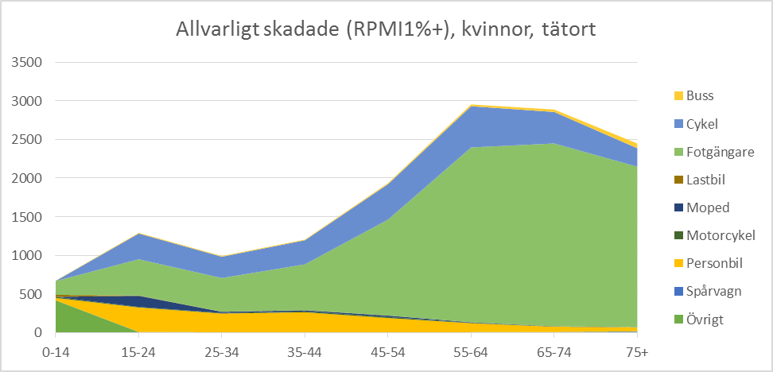
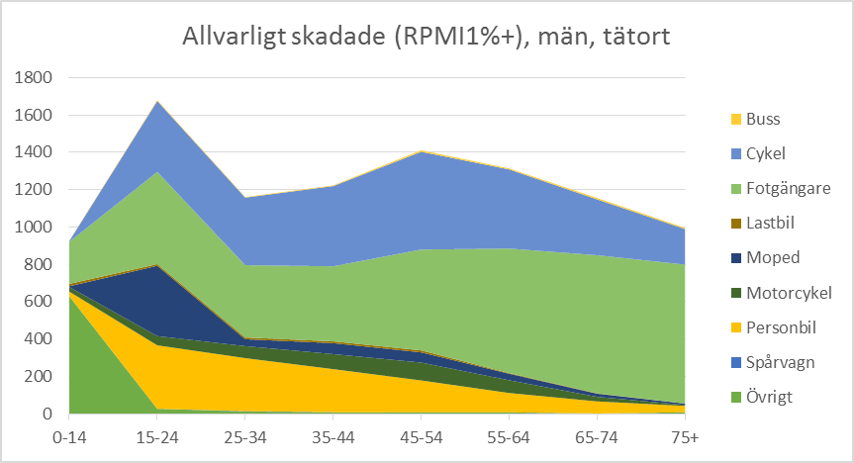
Utmaningar och möjligheter
Notes:
trafiksäkerheten kommer påverkas av
åldrande befolkning
urbaniseringen och ändrade resmönster
digitalisering

Slide 9
Inriktningar
Säkerställa och förstärka det arbete som redan ger resultat.
Utveckla och inkludera nya områden i det fortsatta trafiksäkerhetsarbetet.
Anpassa trafiksäkerhetsarbetet efter nya förutsättningar.
Foto: Maria Nilsson/Regeringskansliet

Slide 10
Säkerställa och förstärka det arbete som redan ger resultat
Säker transportinfrastruktur
Ännu säkrare fordon
Tillgänglig data av hög kvalitet
Fortsätt samverkan
Foto: Maria Nilsson/Regeringskansliet
Notes:
- regeringen har sett ett behov av att se över Strada, ett arbete som pågår i detta nu. Regeringens ståndpunkt är att tillförlitlig skade- och olycksstatistik är viktigt i det fortsatta arbetet.
Regeringen vill se fortsatta systematiska satstningar på vägars säkerhetsnivå.
Säkerheten i fordonen har lämnat ett stort bidrag på trafiksäkerheten. och bedömningarna är att detta kommer att fortsätta. Det beror både på utbud och efterfrågan.
samverkan, mötesplatser och dialog är en del i trafiksäkerhetsarbetet. Identifierat under arbetet är dock att viss ledning i arbetet saknas och regeringen anser att det är viktigt med ledning i det operativa säkerhetsarbetet. Detta är ett av de områden där regeringen nu tar ett initiativ för att tydligöra ansvaret för det övergripande ledningen av trafiksäkerhetsarbetet.

Slide 11
Utveckla och inkludera nya områden
Trafiksäkerhet är en del i en hållbar helhet
Öka säkerheten för oskyddade trafikanter
Öka regelefterlevnaden i vägtrafiken
Foto: Maria Nilsson/Regeringskansliet
Notes:
Regeringen anser att utformning och underhåll av väginfrastruktur ska anpassas än mer till oskyddade trafikanters behov
Regeringen vill se över möjligheten att åstadkomma säkrare trafik genom att sänka bashastigheten i tätort
Regelefterlevnad: fokus hastighet och nykterhet, samt yrkestrafiken. Regelefterlevnad inom yrkestrafiken är en viktig arbetsmiljöfråga och en fråga om konkurrensneutralitet.
förutom att polisen är viktig här finns andra parter i samhället som kan ta sitt ansvar och säkerställa regelefterlevnad. Kvalitetsledningssytem som säkerställer att företag och organisationer arbetar systematiskt med säkerhet är ett bra sätt att uppnå bättre regelefterlevnad som regeringen bejakar.

Slide 12
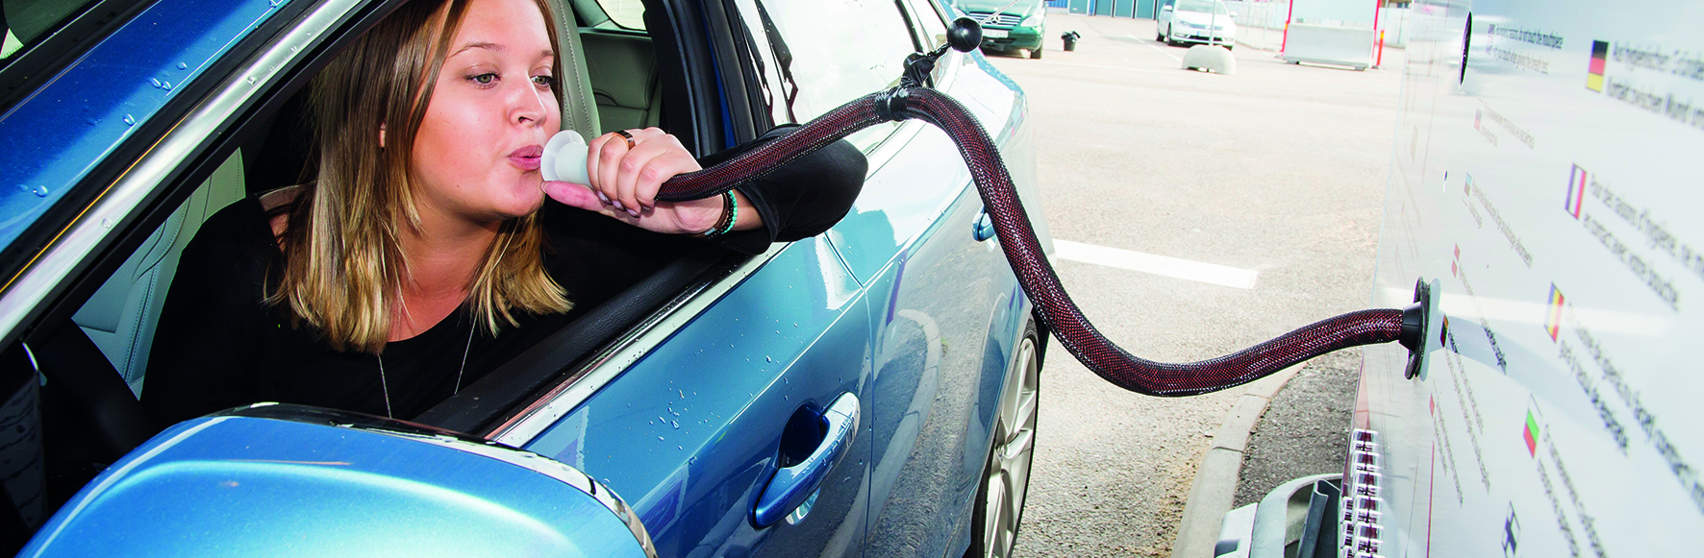
Anpassa trafiksäkerhetsarbetet till nya förutsättningar
Foto: MHF
Notes:
alkobommar

Slide 13
Sprid svensk trafiksäkerhet i världen
Bidrar till Agenda 2030
Bidrar till en positiv bild av Sverige
Ger förutsättningar för export av trafiksäkerhetslösningar
Foto: Maria Nilsson/Regeringskansliet

Slide 14
Uppdrag att leda samverkan för ökad trafiksäkerhet i vägtrafik
Trafikverket
Leda övergripande samverkan för trafiksäkerhet i vägtrafik
Sammankalla och föra dialog med berörda aktörer
Ansvara för uppföljning av trafiksäkerhetsläget
Föreslå gemensam verksamhetsutveckling
Foto: Maria Nilsson/Regeringskansliet

Slide 15
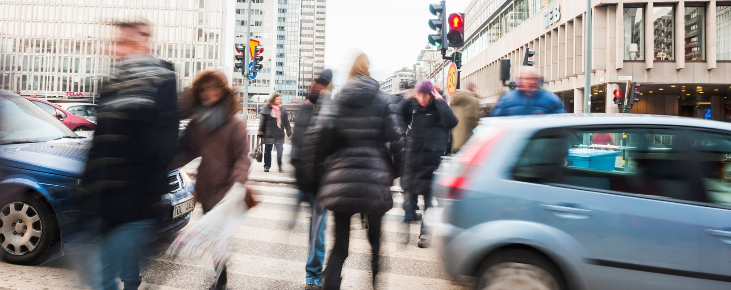
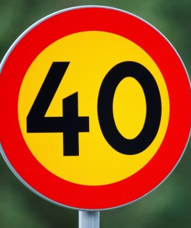
Uppdrag att utreda sänkt bashastighet i tätort
Trafikanalys
Foto: Hans Alm/Folio
Foto: Hejdlösa Bilder AB/VTI

Slide 16
Uppdrag att föreslå etappmål för vägtrafik efter 2020
Trafikanalys

Slide 17
Nystart för nollvisionen
Fungera som en plattform att samlas kring
Konkreta initiativ presenteras i uppdrag eller inom ramen för ordinarie processer
Följas upp och vidareutvecklas
Det fortsatta arbetet och förverkligandet är beroende av berörda aktörers vilja och förmåga att bidra
Foto: Maria Nilsson/Regeringskansliet
Notes:
Översättning finns

